Slide 1
1 AC
4
Chapitre 1
La Terre dans le système solaire et dans l’univers
Tâche 5
Comparer les caractéristiques physiques de la Terre avec celles d’autres planètes

Slide 4
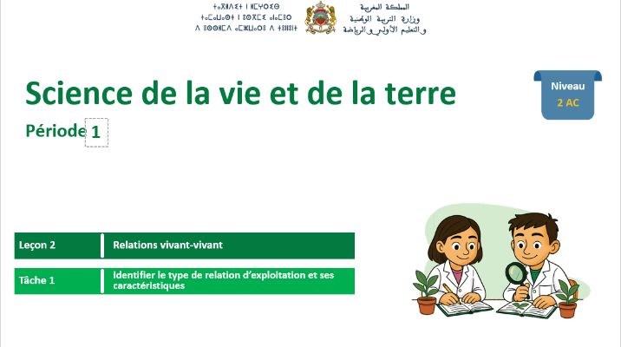


Slide 5

Chapitre 1 : La Terre dans le système solaire et dans l’univers
Séquence 1: La Terre dans le système solaire
Tâche 4
Décrire la position de la Terre dans le système solaire
Tâche 5
Comparer les caractéristiques physiques de la Terre avec celles d’autres planètes

Slide 6
La tâche à réussir pendant la séance :
Comparer les caractéristiques physiques de la Terre avec celles d’autres planètes.
Tâche à réussir
Conditions de vie
Terre
Système solaire
Soleil
Vénus, Mars, Jupiter……
Atmosphère
Notions clés
Stratégies et outils didactiques
Les stratégies enseignées pendant le modelage et pratiques pendant la séance sont :
Comparer les caractéristiques de la Terre avec celles d’une autre planète, en complétant des phrases.
Déduire trois caractéristiques qui rendent la Terre favorable à la vie.
Les outils
Texte et un tableau comparatif.
Carte lexicale.
Fiche technique.
Eléments de feedback
Pendant le feedback, attirer l’attention des élèves sur les erreurs fréquentes :
D’autres planètes possèdent de l’eau et une atmosphère, mais l’eau y existe uniquement sous forme gazeuse ou solide.

Slide 7
Le feedback ne doit pas être un jugement sur l’élève ni sur ses capacités
Le feedback est une opportunité d’apprentissage pour les élèves en exploitant des erreurs ou de bonnes réponses
Le feedback permet aux élèves d’être conscients des critères de réussite d’une tâche
Le feedback encourage les élèves à identifier les erreurs à ne pas reproduire, ou alors les bonnes pratiques à renforcer
Demander aux élèves de justifier leurs réponses et de verbaliser leur raisonnement
Donner des feedbacks aux élèves de manière instantanée à chaque fois que l’occasion se présente (ne pas laisser passer des erreurs)
Donner un feedback spécifique, détaillé et objectif aux élèves:
  « Voici pourquoi c’est une bonne réponse »; « Voici ce que tu as bien fait … »
  « Voici pourquoi c’est une réponse incomplète. Voici l’erreur »
Ne pas donner de feedback ou donner du feedback de manière occasionnelle seulement
Donner un feedback générique sans préciser pourquoi: « Bien »; « C’est faux » ; « Excellent »
Porter un jugement de valeur sur l’élève: « Tu es intelligent »; « Tu es paresseux »; …
S’adresser uniquement à l’élève concerné
« Banque des pratiques pédagogiques efficaces »

Slide 8
10 min
10 min
05 min
10 min
10 min
05 min

Slide 9
10 min

Slide 10

Bonjour! Prêts pour démarrer notre séance? Allons-y!

Slide 11
2 min

Slide 12



Qui peut me rappeler la signification de ces icônes?
Demander à 3 élèves au hasard

Slide 13
Parfait !!
Demander à 3 élèves au hasard
Je participe activement.
Je lève la main pour participer
Je prête attention quand l’enseignant parle
Je prête attention quand d’autres camarades répondent à l’enseignant

Slide 14
00 min

Slide 15
4 min

Slide 16

Commençons par rappeler quelques notions. Répondez à la première question.
Inviter les élèves à passer au tableau.
1. Reliez avec une flèche.
1- Mercure
A- Planète
2- Soleil
3- Terre
B- Étoile
4- Jupiter

Slide 17
Parfait ! La Terre, Mercure et Jupiter sont des planètes, alors que le Soleil est une étoile.
1- Mercure
A- Planète
2- Soleil
3- Terre
B- Étoile
4- Jupiter

Slide 18

Pour vous rappeler les planètes du système solaire, répondez à cette deuxième question.
Sur leur ardoise, les élèves écrivent chaque numéro avec le nom correspondant ou l’ensignant.e désigne quelques -uns pour répondre oralement.
2. Répondre par « Vrai » ou « Faux ».
Les planètes du système solaire :
a- Ont des tailles différentes
Vrai
Faux
b- Sont à la même distance du Soleil
Vrai
Faux

Slide 19
Parfait ! Les planètes du système solaire ont des tailles différentes, se trouvent à des distances différentes du Soleil et tournent toutes autour de lui.
Les planètes du système solaire :
a- Ont des tailles différentes
Vrai
Faux
b- Sont à la même distance du Soleil
Vrai
Faux

Slide 20
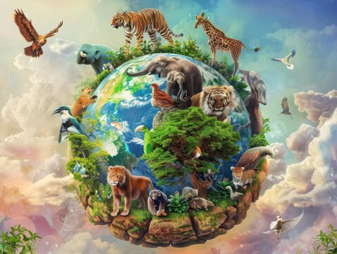
Il existe sur Terre des caractéristiques qui rendent la vie possible.
Inviter les élèves à passer au tableau, puis lancer un débat entre eux pour qu’ils justifient leurs réponses.
3. Donnez une caractéristique qui rend la Terre favorable à la vie.
• …………………………….…………………………….
• …………………………….…………………………….
• …………………………….…………………………….
• …………………………….…………………………….
• …………………………….…………………………….

Slide 21
2 min

Slide 22
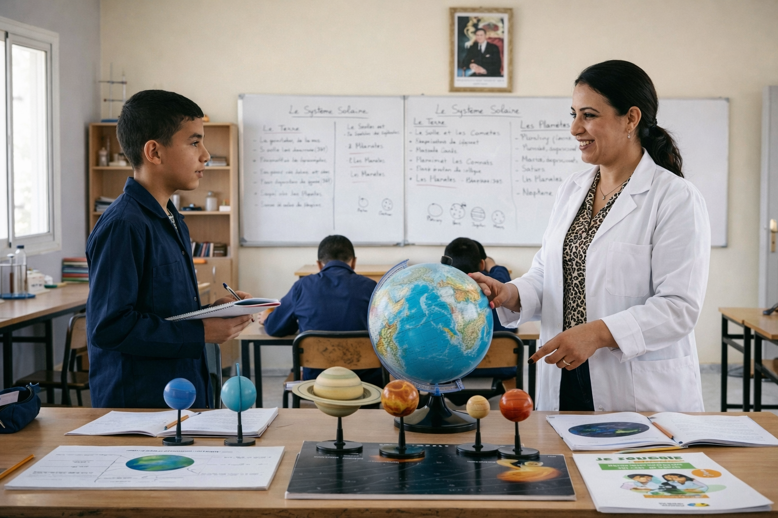
Lire le dialogue.
Accepter toutes les réponses des élèves pour faire émerger leurs représentations initiales.
Madame, est-ce qu’on peut vivre sur Mars ou sur une autre planète ?
Non, la Terre est la seule planète du système solaire où la vie est possible.
Pourquoi la vie est-elle possible sur Terre et impossible sur les autres planètes ?

Slide 23
2 min

Slide 24
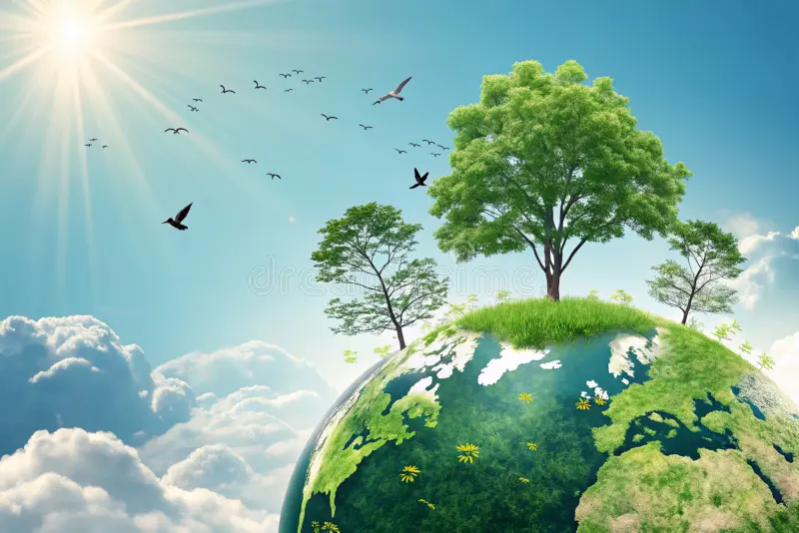
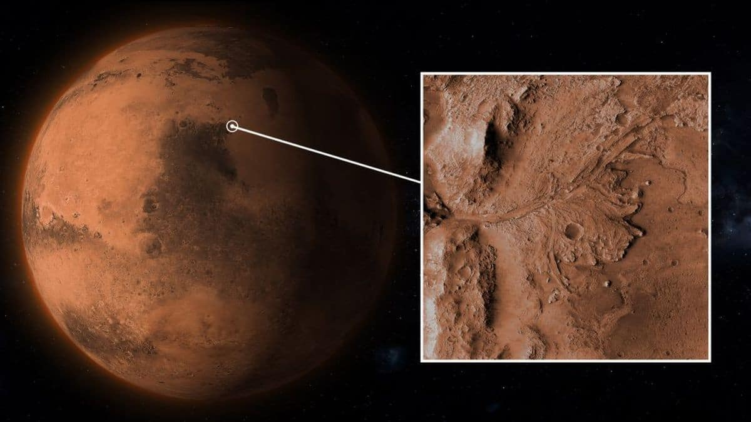
A la fin de cette séance, vous serez capables de :
Comparer les caractéristiques physiques de la Terre avec celles d’autres planètes.
Terre
Mars

Slide 25
10 min

Slide 26
5 min

Slide 27
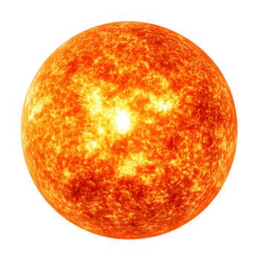
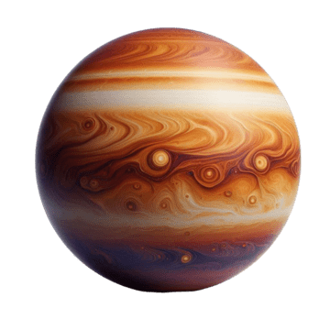
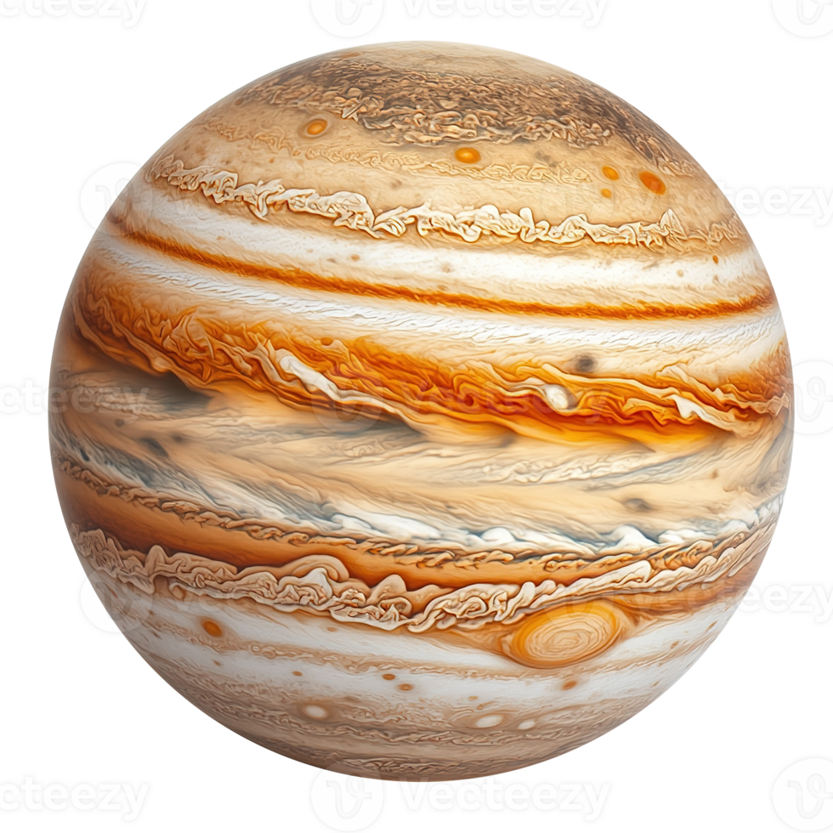
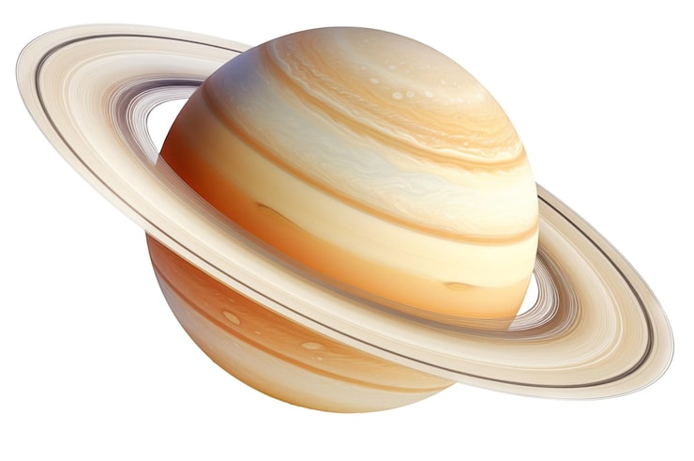
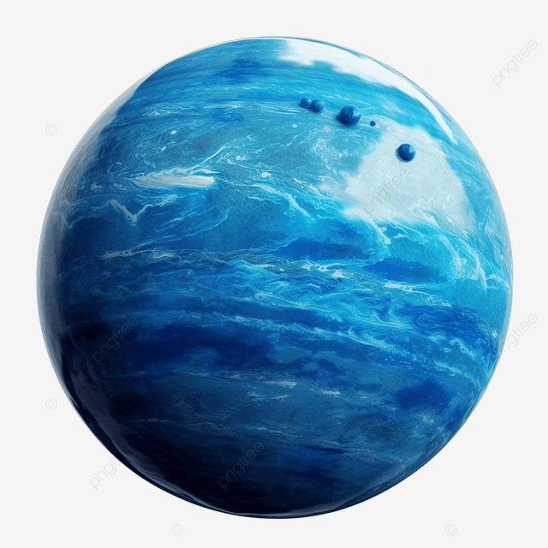
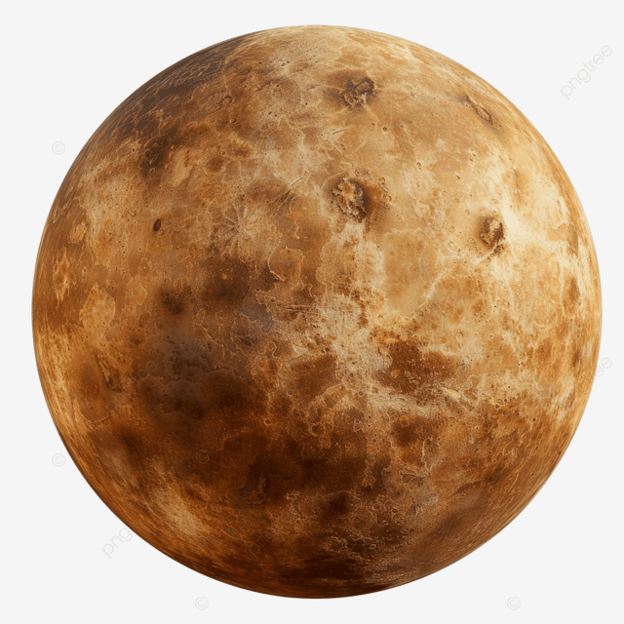
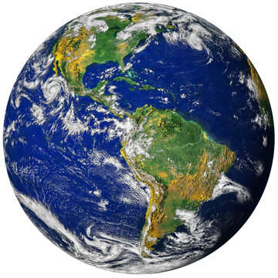
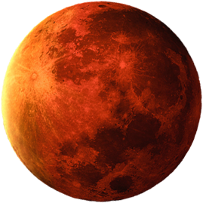
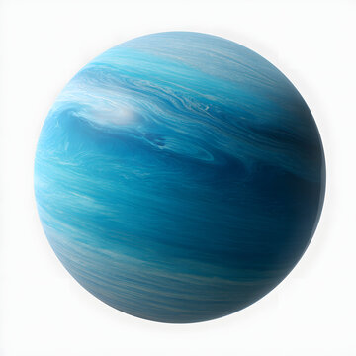
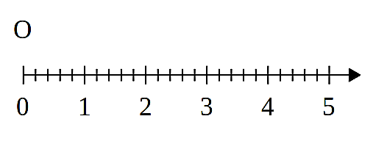
Nous allons d’abord revoir quelques caractéristiques des planètes du système solaire.
Remarque: l’échelle et la taille des corps célestes ne sont pas respectées.
Quelques caractéristiques des planètes du système solaire
La température moyenne des planètes
Très haute température
Très basse température
+169°C
-218°C
Mercure
Vénus
Terre
Mars
Jupiter
Saturne
Uranus
Neptune
Soleil
58
108
150
227
778
1457
2870
4500
Distance (millions Km)

Slide 28
La Terre se trouve à une distance du Soleil favorable à la vie : environ 150 millions de kilomètres.
Remarque: l’échelle et la taille des corps célestes ne sont pas respectées.
Distance = 150 millions km
Terre
Soleil

Slide 29

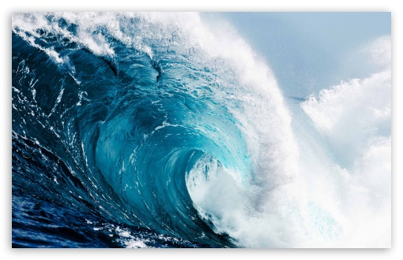
Cette distance assure deux conditions essentielles à la vie.
Signaler aux élèves que l'eau existe sur d'autres planètes, sous forme solide (glace sur Mars) et gazeuse (vapeur sur Vénus).
Température moyenne de 15°C
Présence de l’eau liquide
Terre

Slide 30
De plus, la présence d’une atmosphère riche en O₂ rend la vie possible.
Remarque: Certaines autres planètes ont une atmosphère, mais elle est défavorable à la vie parce qu’elle ne contient pas d’O₂.
O₂
O₂
Dioxygène
O₂
O₂
Atmosphère
O₂
O₂
Présence d’atmosphère riche en O2
O₂
O₂

Slide 31
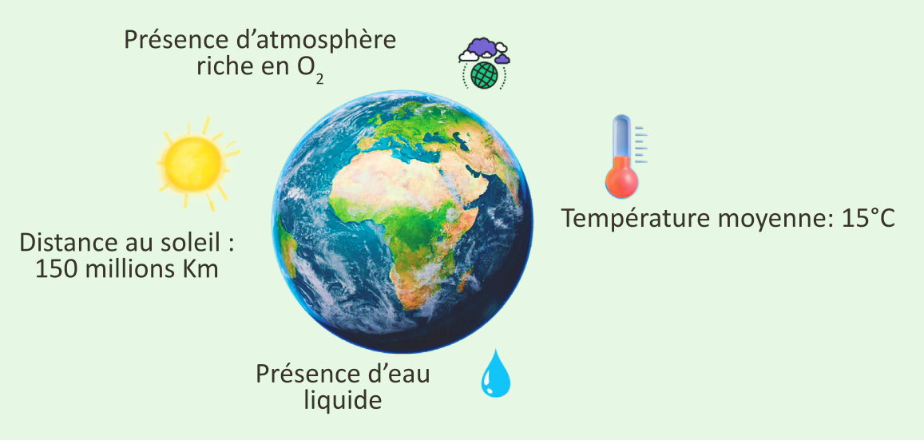
On récapitule les caractéristiques physiques de la Terre.
Caractéristiques physiques de la Terre

Slide 32
5 min

Slide 33
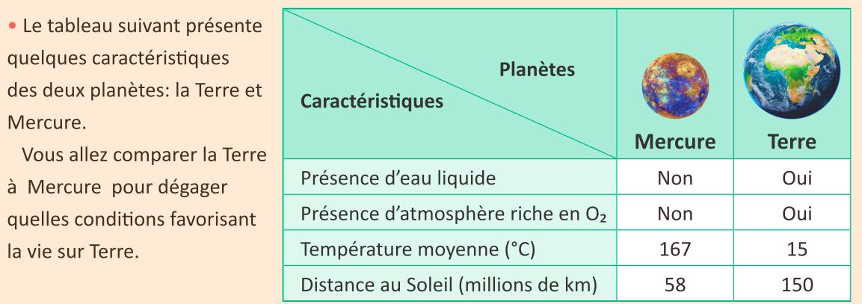
Notre tâche consiste à comparer les caractéristiques de la Terre avec celles d’autres planètes.
Présenter le document. Lire la consigne. Expliquer s’il y a des mots pas clairs.
Tâche à réussir
Support : Tableau comparatif
Je réalise ma tâche en répandant aux deux consignes:
1. Je compare les caractéristiques de la Terre avec celles de Mercure, en complétant les phrases suivantes.
2. Je déduis trois caractéristiques qui rendent la Terre favorable à la vie.

Slide 34
Avant de répondre à la première consigne, je dois d’abord identifier le contenu du document et voir comment l’utiliser pour répondre.
2. Comparez les caractéristiques de la Terre avec celles de Mercure, en complétant les phrases suivantes.
1

Slide 35
Je commence par repérer les colonnes du tableau, qui correspondent aux planètes à comparer.
2. Comparez les caractéristiques de la Terre avec celles de Mercure, en complétant les phrases suivantes.
1
Planètes à comparer

Slide 36
Ensuite, je remarque que les lignes du tableau correspondent aux caractéristiques des deux planètes.
2. Comparez les caractéristiques de la Terre avec celles de Mercure, en complétant les phrases suivantes.
1
Les caractéristiques

Slide 37

Je commence par comparer la première caractéristique des deux planètes.
2. Comparez les caractéristiques de la Terre avec celles de Mercure, en complétant les phrases suivantes.
1

Slide 38
Puis je compare la deuxième.
2. Comparez les caractéristiques de la Terre avec celles de Mercure, en complétant les phrases suivantes.
1

Slide 39

Ensuite la troisième.
2. Comparez les caractéristiques de la Terre avec celles de Mercure, en complétant les phrases suivantes.
1
(La température de la Terre est moins élevée)

Slide 40
Enfin la dernière caractéristique.
2. Comparez les caractéristiques de la Terre avec celles de Mercure, en complétant les phrases suivantes.
1
(la Terre est plus éloignée)

Slide 41
Enfin je formule ma réponse, en complétant les phrases suivantes:
2. Comparez les caractéristiques de la Terre avec celles de Mercure, en complétant les phrases suivantes.
1
possède
tandis que
La Terre possède de ................... de l’eau liquide, ................................ Mercure n’en possède pas.
La Terre a une atmosphère ……....... en O2 , alors que celle de Mercure est …………………...... en O2.
La température à la surface de la Terre est plus ......................... que celle de Mercure.
La Terre est plus ......................... du Soleil que Mercure.
riche
pauvre
basse
éloignée

Slide 42
Pour préciser la conséquence de ces caractéristiques sur Terre, je suis le raisonnement suivant :
2. Précisez la conséquence de ces caractéristiques sur Terre.
2
Sachant que les caractéristiques favorables à la vie sont :
La température moyenne à la surface convenable (15°C).
La présence d’atmosphère riche en O2.
La présence d’eau liquide à la surface.

Slide 43
Pour préciser la conséquence de ces caractéristiques sur Terre, je suis le raisonnement suivant :
2. Précisez la conséquence de ces caractéristiques sur Terre.
2
Je formule ma réponse:
→ Ces caractéristiques rendent la Terre favorable à la vie.

Slide 44
Récapitulons.

Slide 45
Pour terminer, voici les deux étapes, que j’ai suivies pour répondre à la tâche demandée.
2. Je compare les caractéristiques de la Terre avec celles de Mercure, en complétant les phrases.
1
2. Je précise la conséquence de ces caractéristiques sur Terre.
2

Slide 46
10 min

Slide 47

Répondez à la question suivante :
L’enseignant·e clarifie la question et peut utiliser l’alternance linguistique si besoin.
1- Choisissez la bonne réponse :
Dans le système solaire :
a
L’eau est présente uniquement sur Terre
b
L’eau est présente à l’état liquide uniquement sur Terre
c
L’eau est présente à l’état solide uniquement sur Terre

Slide 48
Parfait !
Dans le système solaire :
a
L’eau est présente uniquement sur Terre
b
L’eau est présente à l’état liquide uniquement sur Terre
c
L’eau est présente à l’état solide uniquement sur Terre

Slide 49
Voici une deuxième question.
2- Choisissez la bonne réponse :
a
Seule la Terre possède une atmosphère.
b
Seule la Terre possède une atmosphère convenable à la vie.

Slide 50
Parfait ! Les autres planètes peuvent avoir une atmosphère, mais elle n’est pas favorable à la vie.
a
Seule la Terre possède une atmosphère.
b
Seule la Terre possède une atmosphère convenable à la vie.

Slide 51
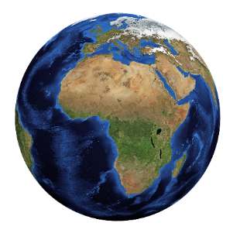

Répondez à la question suivante :
3- Choisissez la bonne réponse :
La température moyenne à la surface de la Terre est :
a. 15°C
b. 20°C
c. 30°C

Slide 52
Très bien!
La température moyenne à la surface de la Terre est :
a. 15°C
b. 20°C
c. 30°C

Slide 53
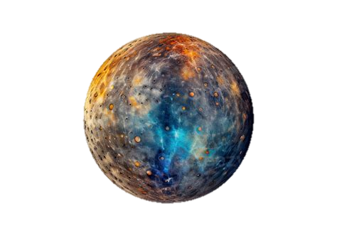
Comparons maintenant la température sur la Terre et sur Mercure.
Amener les élèves à employer les expressions de comparaison : plus basse que et plus élevée que.
4- Complétez la phrase ci-dessous avec l’expression convenable.
167°C
15°C
Mercure
Terre
La température de la Terre est ………………………………….. celle de Mercure.

Slide 54
Parfait !
167°C
15°C
Mercure
Terre
La température de la Terre est ………………………………….. celle de Mercure.
plus basse que

Slide 55
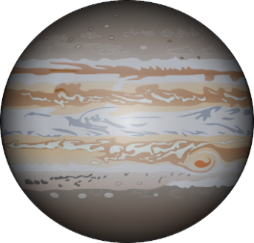
Levez la main pour répondre à la question.
Amener les élèves à employer les expressions de comparaison : plus basse que et plus élevée que.
5- Complétez la phrase ci-dessous avec l’expression convenable.
-110°C
15°C
Jupiter
Terre
La température de la Terre est ………………………….. celle de Jupiter.

Slide 56
Parfait!
Si les élèves se sont trompés, expliquer pourquoi la réponse est fausse. Si c’est juste, expliquer aussi.
-110°C
15°C
Jupiter
Terre
La température de la Terre est ………………………….. celle de Jupiter.
plus élevée que

Slide 57
10 min

Slide 58
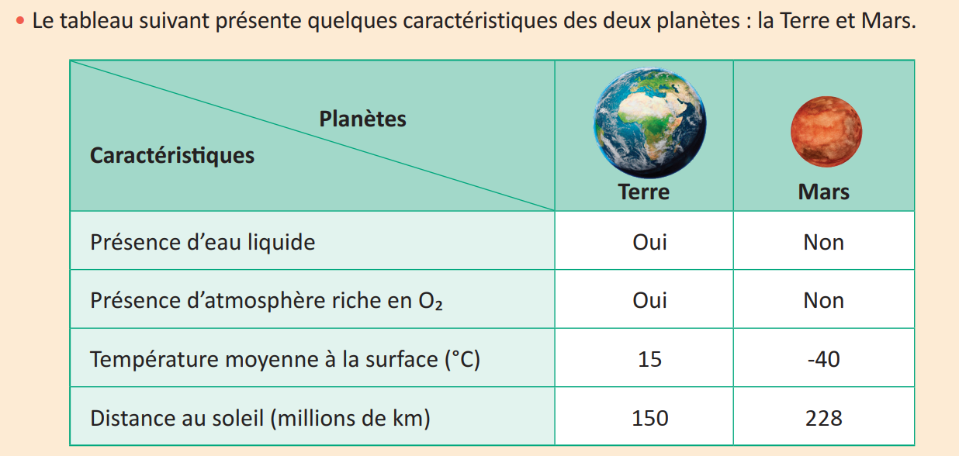
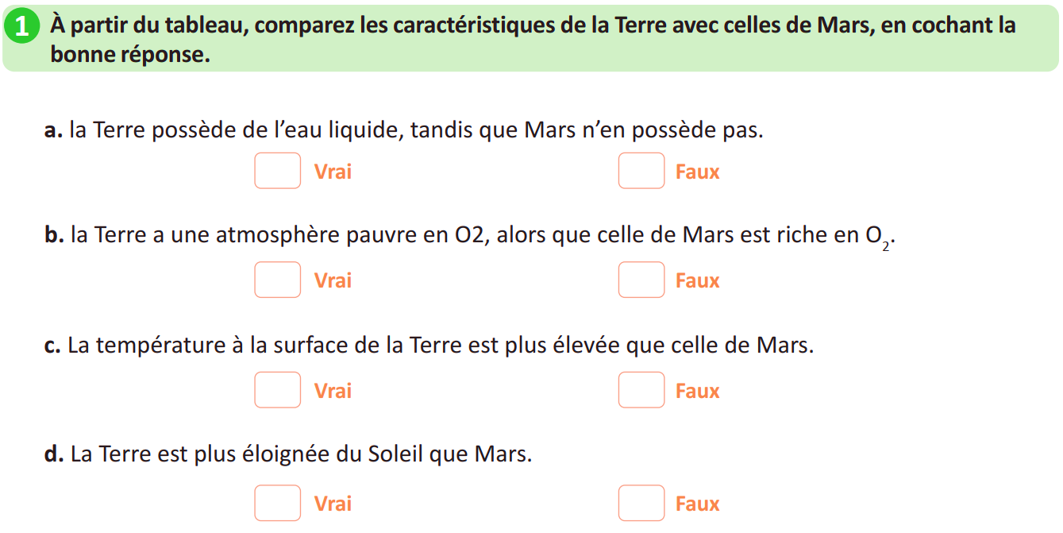
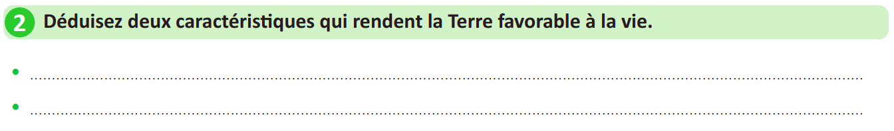
Maintenant, vous allez travailler en binôme. Chacun prend 3 minutes pour réaliser l’activité de la page 60 sur le livret. Ensuite, vous comparez vos réponses en justifiant.
Rappeler aux élèves qu’ils doivent d’abord observer et de repérer les éléments du document avant de réaliser la tâche. Expliquer les mots difficiles.
Page 60

Slide 59

Le temps est terminé.
Temps Écoulé

Slide 60
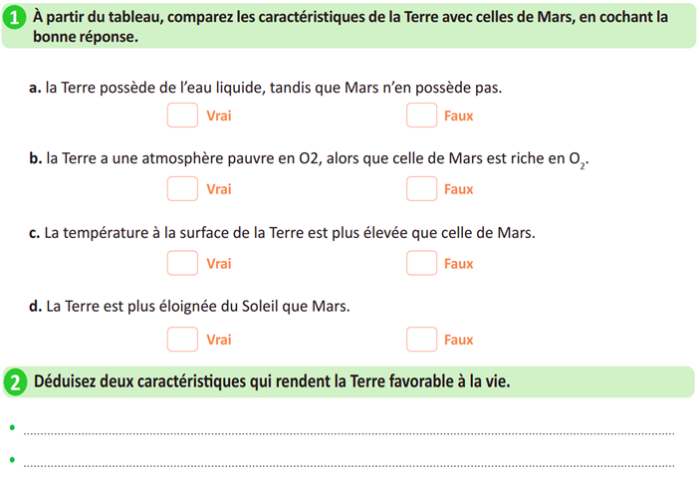

Correction.
Inviter les élèves à passer au tableau pour rédiger leurs réponses.

Slide 61
Correction.
Inviter les élèves à passer au tableau pour rédiger leurs réponses.
La température moyenne à la surface est convenable (15°C).
La présence d’atmosphère riche en O2.

Slide 62
10 min

Slide 63


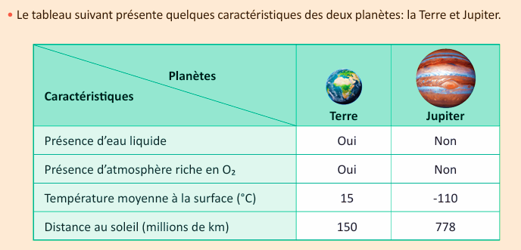
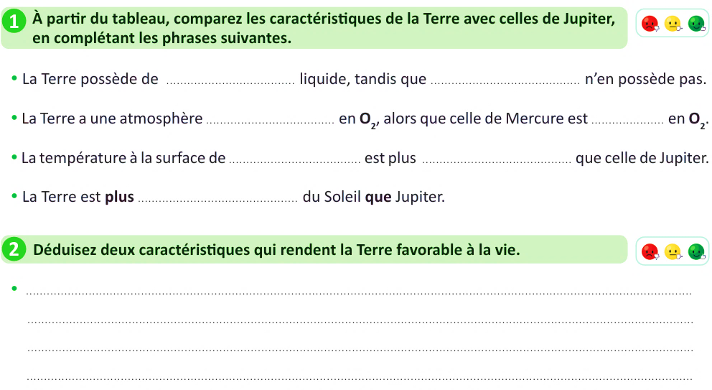
Maintenant, vous allez travailler chacun pour soi; prenez l’activité de la page 61 sur le livret.
Circuler entre les rangs, cibler les élèves en difficulté, Insister sur le travail individuel. Inciter les élèves à demander de l'aide en cas de besoin.
À rectifier sur vos livrets
Jupiter
Page 61

Slide 64
Le temps est terminé.
Temps Écoulé

Slide 65
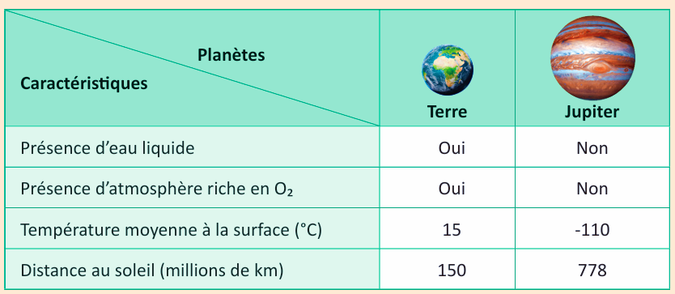
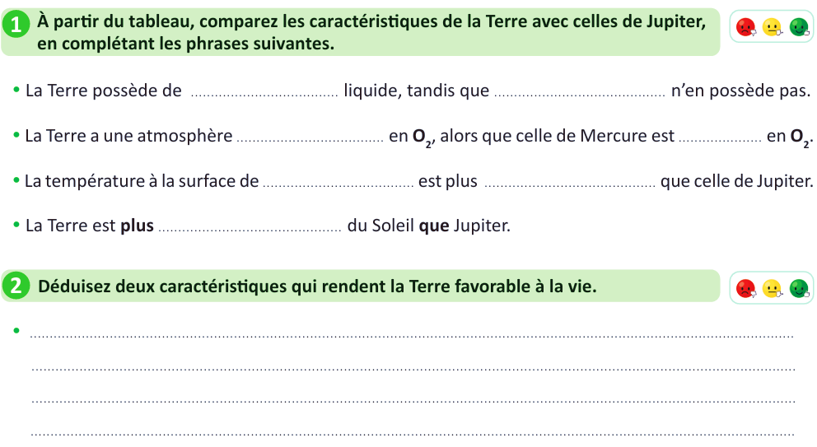
Correction.
Inviter les élèves à passer au tableau pour rédiger leurs réponses.
l’eau
Jupiter
riche
Jupiter
pauvre
la Terre
élevée
proche

Slide 66
Correction.
Inviter les élèves à passer au tableau pour rédiger leurs réponses.
La température moyenne à la surface est convenable (15°C).
La présence d’atmosphère riche en O2.
La présence d’eau liquide à la surface.

Slide 67
05 min

Slide 68

Qui peut me dire ce que nous avons appris aujourd’hui?

Slide 69

L’enseignant donne un rappel de la séance.
Comparer les caractéristiques physiques de la Terre avec celles d’autres planètes.

Slide 70
Pour terminer, voici les deux étapes, que j’ai suivi pour répondre à la tâche demandée.
2. Je compare les caractéristiques de la Terre avec celles de Mercure, en complétant les phrases.
1
2. Je précise la conséquence de ces caractéristiques sur Terre.
2

Slide 71

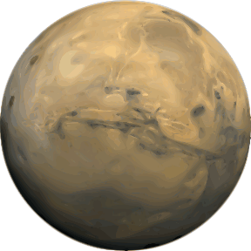
Nous avons comparé les caractéristiques de la Terre à celles des autres planètes du système solaire.
Mercure
Jupiter
Mars
Terre
Autres planètes

Slide 72

Et on termine par cette carte lexicale.
Faire participer les élèves à la lecture de la carte.
MA CARTE LEXICALE
Verbes de consigne
Termes thématiques :
Comparer
Déduire
Ma tâche :
Système solaire
Atmosphère
Planète
Comparer les caractéristiques physiques de la Terre avec celles d’autres planètes.
Vocabulaire scientifique
Terre
Soleil
Atmosphère
Température
Eau liquide
Structures pour répondre
Mots pour décrire
La Terre possède de …, tandis que … n’en possède pas.
La Terre a une atmosphère riche en O2 , alors que … est pauvre en O2.
La température à la surface de la Terre est plus basse/élevée que ...
La Terre est plus proche/éloignée du Soleil que ...
Riche / pauvre
Basse /élevée
Proche / éloignée

Slide 73

C’est la fin de notre séance. N’oubliez pas de réviser votre leçon.
L’enseignant incite les élèves à faire l’exercice à la maison, puis clôt la séance..

